Slide 1

Факультет компьютерных наук Департамент программной инженерии Курсовая работа Программа анализа логов событий систем отслеживания ошибок
Выполнил студент группы БПИ173
Ройтман Сергей Игоревич
Научный руководитель:
Профессор, ведущий научный сотрудник научно-учебной лаборатории ПОИС факультета компьютерных наук Каленкова Анна Алексеевна
Высшая школа экономики, Москва, 2019
www.hse.ru

Slide 2

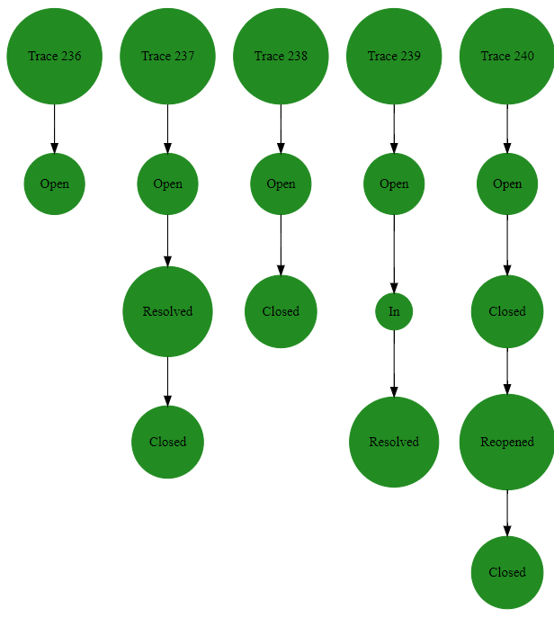
ОПИСАНИЕ ПРЕДМЕТНОЙ ОБЛАСТИ
Анализ логов является серьезным инструментом для мониторинга и анализа событий, которые происходят в современных информационных системах
Задача данной работы – провести кластеризацию исполнителей событий системы отслеживания ошибок с помощью новой для этой сферы меры расстояния – расстояния Дамерау-Левенштейна
фото
фото
фото
Рисунок-пример трейсов задач
Высшая школа экономики, Москва, 2019
Ройтман. С. И., БПИ173, курсовая работа, Программа анализа логов событий систем отслеживания ошибок, 2019

Slide 3
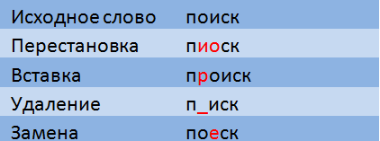
ОСНОВНЫЕ ПОНЯТИЯ, ОПРЕДЕЛЕНИЯ, ТЕРМИНЫ
Трейс – последовательность действий одного программиста при работе над одной задачей
Расстояние Дамерау-Левенштейна (редакционное расстояние) – минимальное количество операций вставки одного символа, удаления одного символа, замены одного символа на другой, и транспозиций соседних символом, необходимых для превращения одной строки в другую
фото
фото
фото
Высшая школа экономики, Москва, 2019
Ройтман. С. И., БПИ173, курсовая работа, Программа анализа логов событий систем отслеживания ошибок, 2019

Slide 4
АКТУАЛЬНОСТЬ РАБОТЫ
Анализ логов – перспективная и еще не достаточно хорошо исследованная область, которая сейчас активно развивается. Все больше и больше крупных компаний начинают интересуются какими методами можно проанализировать огромное количество логов, генерируемых их системами
Поиск в Интернете не нашел ни одного примера, где расстояния между трассами логов считались бы как расстояния Левенштейна
фото
фото
фото
Высшая школа экономики, Москва, 2019
Ройтман. С. И., БПИ173, курсовая работа, Программа анализа логов событий систем отслеживания ошибок, 2019

Slide 5
ЦЕЛЬ И ЗАДАЧИ РАБОТЫ
Цель работы Реализовать плагин на популярный фреймворк ProM, который реализовывал бы кластеризацию исполнителей событий логов. Проанализировать применимость расстояния Левенштейна для данной задачи
Задачи работы
Разработать требования к продукту
Подключиться к фреймворку ProM
Реализовать алгоритмы кластеризации и методы поиска расстояния между трассами
Реализовать визуализацию трейсов
Реализовать отображение кластерной принадлежности исполнителей
Проанализировать результаты кластерных разбиений
фото
фото
фото
Высшая школа экономики, Москва, 2019
Ройтман. С. И., БПИ173, курсовая работа, Программа анализа логов событий систем отслеживания ошибок, 2019

Slide 6
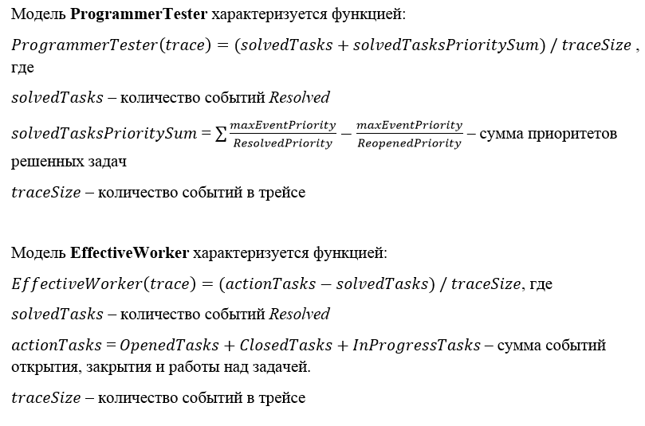
АНАЛИЗ ДРУГИХ ВАРИАНТОВ РЕШЕНИЙ
Существуют и более очевидные способы оценивать расстояние между трассами: например, заранее составить функцию модели, разбиение по которой хочется получить и использовать в качестве расстояния абсолютную разницу между функциями трасс
В моей программе были составлены две такие модели, они использовались для оценки кластерного разбиения, полученного через расстояние Левенштейна
фото
фото
фото
Высшая школа экономики, Москва, 2019
Ройтман. С. И., БПИ173, курсовая работа, Программа анализа логов событий систем отслеживания ошибок, 2019

Slide 7
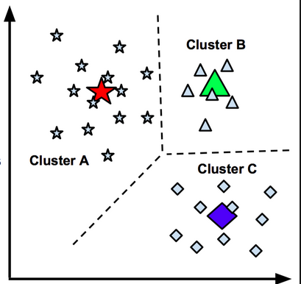
ВЫБРАННЫЙ АЛГОРИТМ КЛАСТЕРИЗАЦИИ
В качестве метода кластеризации был выбран метод k-средних (k-means)
Шаги алгоритма:
Определить k – количество кластеров, которое должно быть сформировано
Случайным образом выбрать k центроидов
Вычислить расстояние от всех объектов до центроидов
Для каждого объекта определить ближайший к нему центроид
Сместить центроиды кластеров в новые, определив их как центр тяжести всех точек каждого кластера.
Вернуться к шагу 3, если новые центроиды не совпадают со старыми
фото
фото
фото
Высшая школа экономики, Москва, 2019
Ройтман. С. И., БПИ173, курсовая работа, Программа анализа логов событий систем отслеживания ошибок, 2019

Slide 8




ТЕХНОЛОГИИ И ИНСТРУМЕНТЫ РЕАЛИЗАЦИИ
Основной язык для разработки – Java
Фреймворка для которого был написан плагин – ProM Визуализация кластеров – Graphviz, язык DOT Логи системы отслеживания ошибок – Jira
фото
фото
фото
Высшая школа экономики, Москва, 2019
Ройтман. С. И., БПИ173, курсовая работа, Программа анализа логов событий систем отслеживания ошибок, 2019

Slide 9
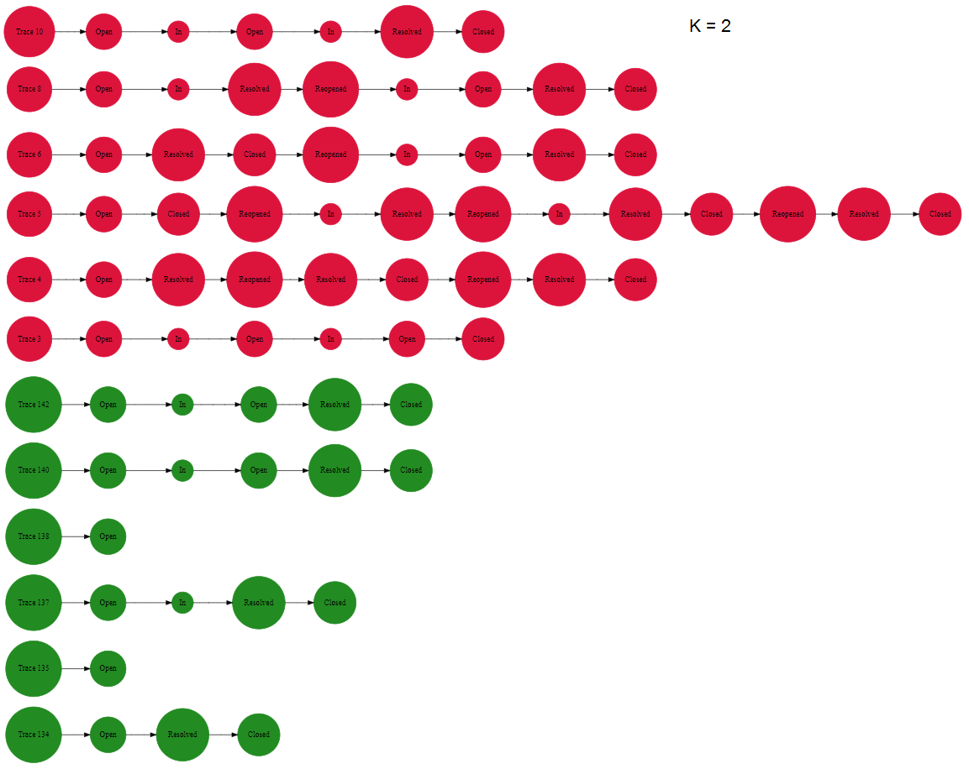

РЕЗУЛЬТАТЫ РАБОТЫ
фото
фото
фото
Высшая школа экономики, Москва, 2019
Ройтман. С. И., БПИ173, курсовая работа, Программа анализа логов событий систем отслеживания ошибок, 2019

Slide 10


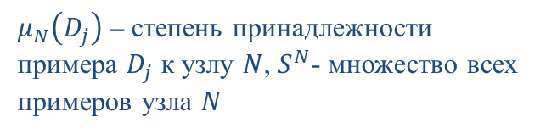
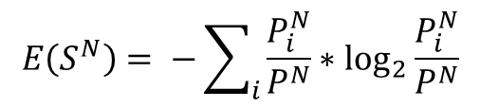
АЛГОРИТМ И РАБОТА ПРОГРАММЫ
1. Вычисление степени принадлежности каждого из примеров к лингвистическим значениям
MainController.CountReferenceValuesFromDataValues()
{
// RefLexigraphic – лингвистическая переменная
foreach (RefLexigraphic refLexigraphic in MainController.RefData.RefTable[i].Atribut)
{
// Data – хранилище исходных значений примеров refLexigraphic.ReformDataValsToReference Values(Data.DataTable[i].Values);
}
}
фото
$$P_{i}^{N}=\sum_{S^{N}}{\min\left(μ_{N}\left(D_{j}\right), μ_{i}\left(D_{j}\right)\right)}$$
$μ_{N}\left(D_{j}\right)$ – степень принадлежности примера $D_{j}$ к узлу $N$, $S^{N}$- множество всех примеров узла $N$
фото
2. Вычисление энтропии для базы примеров - оценки среднего количества информации для определения класса объекта из множества
MainController.CountEntropyForAllLexigraphics()
{
// Расчет энтропии для всей базы примеров
RefData.CountEntropy(resultDoubles);
}
$$E\left(S^{N}\right)= −\sum_{i}{\frac{P_{i}^{N}}{P^{N}}∗\log_{2}{\frac{P_{i}^{N}}{P^{N}}}}$$
фото
$P^{N}$- множество объектов.
Высшая школа экономики, Москва, 2018
Королев Д. П., БПИ-173, курсовая работа, Программа оценки стоимости разработки ПО с использованием нечетких деревьев решений, 2019

Slide 11
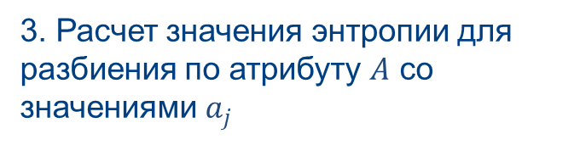

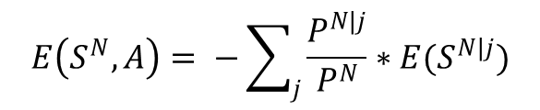
АЛГОРИТМ И РАБОТА ПРОГРАММЫ
3. Расчет значения энтропии для разбиения по атрибуту $A$ со значениями $a_{j}$
MainController.CountEntropyForAllLexigraphics()
{
// Расчет энтропии для всех лингвистических
// переменных
foreach (RefLexigraphic refLexigraphic in refAtribut.Atribut)
{ refLexigraphic.CountAndSetupEntropy(resultDoubles);
}
}
фото
$$E\left(S^{N}, A\right)= −\sum_{j}{\frac{P^{N|j}}{P^{N}}∗E(S^{N|j})}$$
4. Расчет значения функции прироста информации для определения класса объекта из множества:
MainController.CountGrowthFunctionForAllLexigraphics()
{
// Расчет функции прироста для каждой // лингвистической переменной
foreach (var refLexigraphic in refAtribut.Atribut)
{ refLexigraphic.CountAndSetupInformationGrowth(Entropy);
}
}
фото
$$G\left(S^{N}, A\right)=E\left(S^{N}\right)−E(S^{N}, A)$$
фото
Высшая школа экономики, Москва, 2018
Королев Д. П., БПИ-173, курсовая работа, Программа оценки стоимости разработки ПО с использованием нечетких деревьев решений, 2019

Slide 12
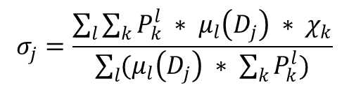
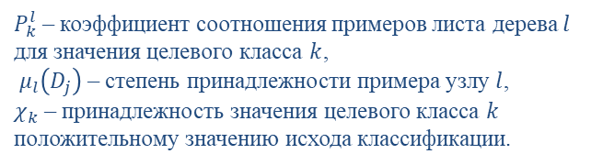
АЛГОРИТМ И РАБОТА ПРОГРАММЫ
public class TreeController
{
// Корень дерева
AtributNode Root { get; set; }
}
public class AtributNode
{ // Список потомков-лингвистических значений
List<LexigraphNode> ChildrenLexigraphs { get; set; }
public LexigraphNode ParentLexigraph { get; set; }
}
public class LexigraphNode
{
public AtributNode ParentAtribut { get; set; }
public AtributNode ChildAtribut { get; set; }
}
5. Формирование нечеткого дерева решений программно
фото
4. Расчет принадлежности входных данных к целевому классу:
фото
PushInputThroughTree(List<InputValue> inputValues)
{
// Поиск нужного входного значения из множества
double inputValForThisAtribut = inputValues.Find(
item => item.Name.Equals(this.Name)).Value;
// Вычисление принадлежности данного значения к каждому ЛЗ
foreach (var lexigraphNode in ChildrenLexigraphs)
{
lexigraphNode.PushInputThroughTree(inputValForThisAtribut);
}
}
$$σ_{j}=\frac{\sum_{l}{\sum_{k}{P_{k}^{l} ∗ μ_{l}\left(D_{j}\right) ∗ χ_{k}}}}{\sum_{l}{(μ_{l}\left(D_{j}\right) ∗ \sum_{k}{P_{k}^{l}})}}$$
$P_{k}^{l}$– коэффициент соотношения примеров листа дерева $l$ для значения целевого класса $k$,
$μ_{l}\left(D_{j}\right)$ – степень принадлежности примера узлу $l$,
$χ_{k}$ – принадлежность значения целевого класса $k$ положительному значению исхода классификации.
фото
Высшая школа экономики, Москва, 2018
Королев Д. П., БПИ-173, курсовая работа, Программа оценки стоимости разработки ПО с использованием нечетких деревьев решений, 2019

Slide 13
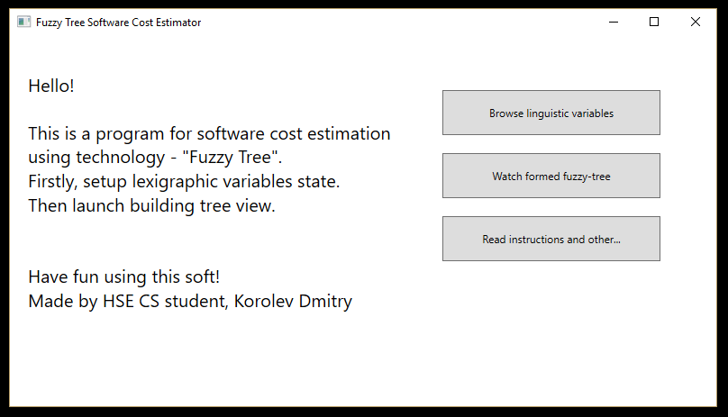
ДЕМОНСТРАЦИЯ
фото
фото
фото
Высшая школа экономики, Москва, 2018
Королев Д. П., БПИ-173, курсовая работа, Программа оценки стоимости разработки ПО с использованием нечетких деревьев решений, 2019

Slide 14
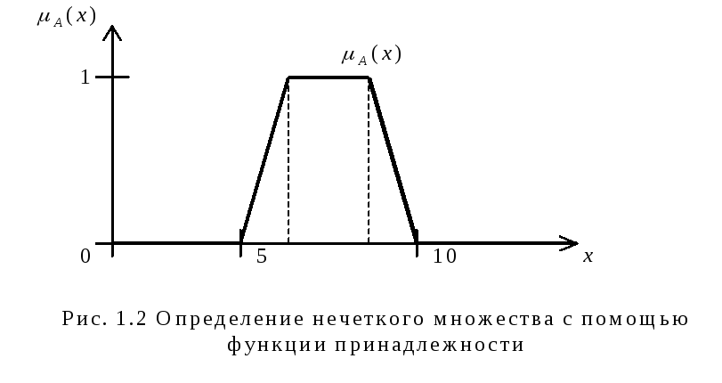
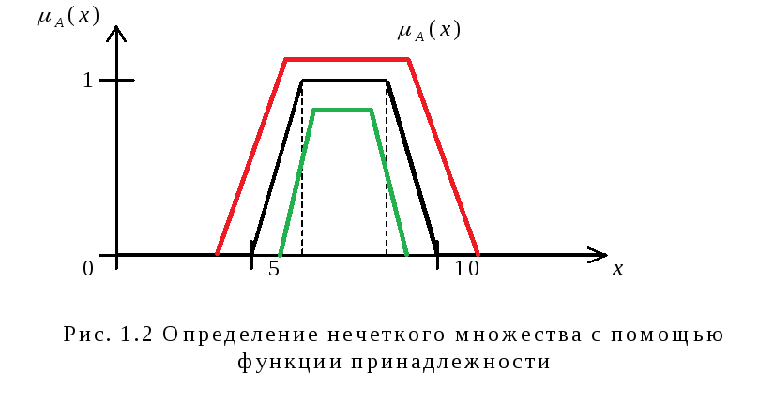
Пути дальнейшей работы
Протестировать другие функции Т-норм.
Исследовать другие факторы для оценки стоимости разработки ПО.
Использовать другой метод оценки стоимости разработки ПО – не нечеткие деревья решений.
Использовать нечеткие множества второго порядка.
фото
фото
Высшая школа экономики, Москва, 2018
Королев Д. П., БПИ-173, курсовая работа, Программа оценки стоимости разработки ПО с использованием нечетких деревьев решений, 2019

Slide 15
СПИСОК ИСПОЛЬЗОВАННЫХ ИСТОЧНИКОВ
фото
фото
Высшая школа экономики, Москва, 2018
Королев Д. П., БПИ-173, курсовая работа, Программа оценки стоимости разработки ПО с использованием нечетких деревьев решений, 2019

Slide 16

Королев Дмитрий Павлович
deagle.gross@gmail.com
Москва - 2019

